Slide 1

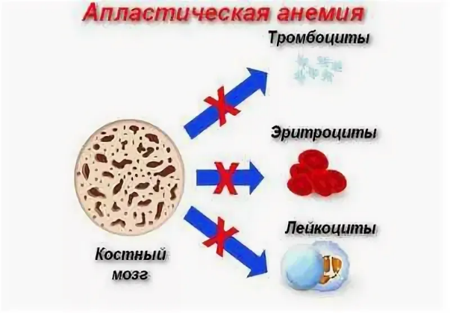
В фокусе внимания – апластическая анемия у девочки – подростка
Федеральное государственное бюджетное
образовательное учреждение высшего образования
«Донецкий государственный медицинский университет имени М. Горького»
Министерства здравоохранения Российской Федерации, Донецк
д.м.н. проф. Дубовая А. В.
к.м.н. доц. Баешко Г. И. асс. Марченко Е. Н.

Slide 2
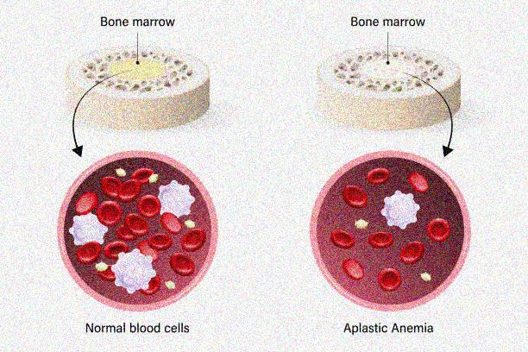
Понятие аплазии
Приобретенная апластическая анемия (АА) — тяжелое заболевание кроветворной системы, которое характеризуется панцитопенией в периферической крови и гипоклеточным костным мозгом.
Встречается редко — в среднем 2-6 случаев на 1млн. детского населения в год.

Slide 3
Классификация
Идиопатические апластические анемии
Вторичные апластические анемии
Радиация
Лекарства и токсины:
Вызывающие дозозависимую АА
Вызывающие идиосинкратическую АА
Поствирусные
Гепатит
Вирус Эпштейна-Барр
Вирус иммунодефицита человека
Парвовирус В19 у пациентов с иммунодефицитом.
На фоне иммунных заболеваний
Гипогаммаглобулинемия (ОВИН, с-м Ниймеген, Х-сцепленный
лимфопролиферативный синдром)
Болезнь «трансплантат-против-хозяина»,Эозинофильный фасциит
Тимома и карцинома тимуса

Slide 4
Патогенез заболевания
Одним из ведущих механизмов поражения кроветворения при апластической анемии считается иммунная агрессия, направленная на клетки-предшественники гемопоэза:
дефект стволовых клеток с нарушением их пролиферативной активности;
нарушение регуляции гемопоэза иммунокомпетентными лимфоидными клетками;
повреждение стромы костного мозга, т.е. гемопоэтического микроокружения.
NB! Возможно сочетание различных механизмов патогенеза.

Slide 5
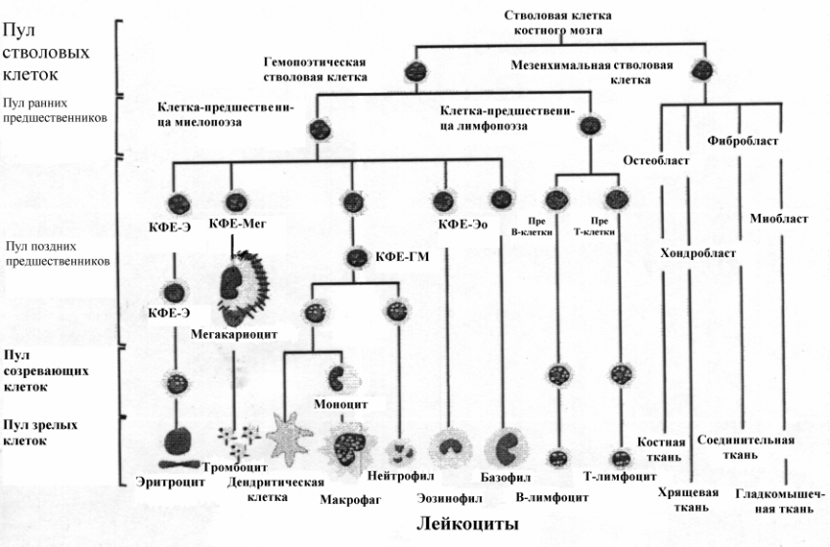
Общая схема кроветворения

Slide 6
Схема развития АА
Повреждающее действие на костный мозг больного
Уменьшение содержания пролиферирующих
клеток в костном мозге
Уменьшение клеточности костного мозга
Замещение костного мозга жировой тканью
Увеличение числа лимфоидных элементов и клеток
стромы
Апластическая анемия

Slide 7
Критерии тяжести АА
тяжелая — при наличии любых двух из перечисленных критериев:
уменьшение гранулоцитов менее 0,5 Г/л;
тромбоцитов менее 20 Г/л;
ретикулоцитов менее 1 % (с коррекцией по гематокриту);
сверхтяжелая — соответствует критериям тяжелой, но при этом уровень гранулоцитов менее 0,2 Г/л;
средней степени тяжести (нетяжелая АА) —случаи, не попадающие в группу тяжелой апластической анемии.
Международная группа по изучению АА 1979 г. (Camitta В.М. et al.,1979)

Slide 8
Критерии тяжести АА
При определении тяжести апластической анемии учитываются результаты не менее трех анализов периферической крови на момент диагностики заболевания до начала лечения.
Рефрактерная АА диагностируется в случае отсутствия эффекта от проводимой комбинированной иммуносупрессивной терапии через 6—9 месяцев от начала лечения или после II этапа лечения (после второго курса АТГ).
Международная группа по изучению АА 1979 г. (Camitta В.М. et al.,1979)

Slide 9
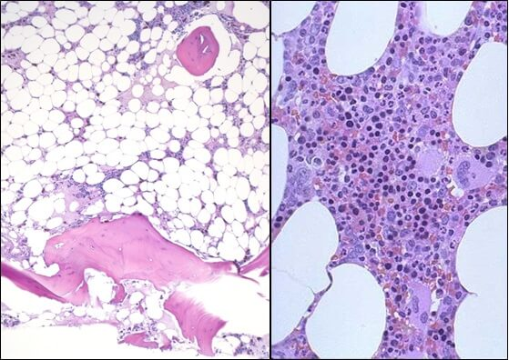
Гистологическая картина
Костный мозг больного АА
Костный мозг в норме

Slide 10
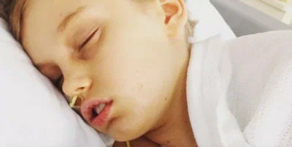
Клиническая картина
Дебют заболевания обычно острый и характеризуется тремя синдромами, обусловленными поражением всех трех гемопоэтических ростков:
анемический синдром
геморрагический синдром
инфекционных осложнений

Slide 11
Клиническая картина
анемический синдром | геморрагический синдром | инфекционных осложнений
общая слабость, бледность кожи, тахикардия, одышка, шум в ушах, головокружение, обмороки. | петехии, экхимозы, кровоизлияния в слизистые, склеру, кровотечения маточные, носовые, ЖКТ и др. | лихорадка, стоматит, ангина, инфекционные очаги на коже, пневмонии, сепсис и др.

Slide 12
Диагностика на амбулаторном уровне
NB! Диагноз приобретенной АА ставится на основании следующих признаков:
стойкое, более 2 недель снижение показателей минимум двух из трех линий периферической крови: − тромбоциты менее 140 Г/л; − гранулоциты менее 1,5 Г/л
(для детей младше 5 лет - менее 1 Г/л); − гемоглобин менее 110 г/л.

Slide 13
Основные критерии диагноза АА
трёхростковая цитопения:
- анемия (гемоглобин <110 г/л),
- гранулоцитопения (гранулоциты <1,5х10⁹/л),
- тромбоцитопения (<140х10⁹/л) ;
отсутствие в пунктатах костного мозга лейкемических клеток острого лейкоза или других опухолевых клеток (нейробластома, рабдомиосаркома, лимфома).
снижение клеточности костного мозга и отсутствие мегакариоцитов по данным пунктата костного мозга;
аплазия кроветворения в биоптате подвздошной кости (преобладание жирового костного мозга над деятельным).
NB! Диагноз АА устанавливается только после гистологического исследования костного мозга (трепанобиопсия).

Slide 14
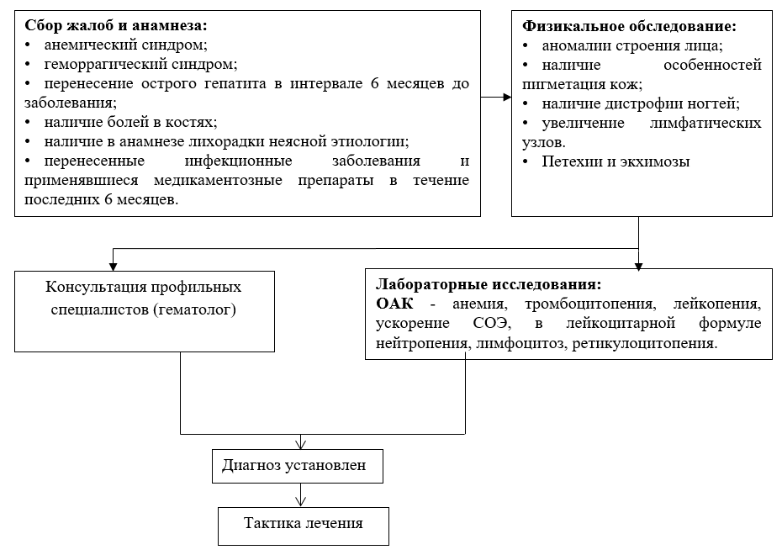
Диагностический алгоритм:

Slide 15
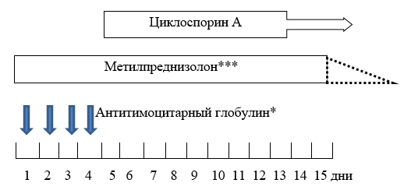
Общий план иммуносупрессивной терапии

Slide 16
Критерии ремиссии (полной или частичной)
Полная или частичная нормализация показателей гемограммы:
- гемоглобин >100 г/л,
- гранулоциты >1,5 Г/л,
- тромбоциты >100 Г/л
Отсутствие потребности в заместительной терапии.

Slide 17
Клинический случай
Пациентка, П., 12 лет поступила в клинику с жалобами на обильные маточные кровотечения, эпизоды потери сознания, головокружение, выраженную слабость, бледность.
Анамнез заболевания: маточное кровотечение началось за 9 дней до госпитализации подростка в отделение детской и подростковой гинекологии. Вначале получала гемостатическую терапию по месту жительства, без положительного результата. Когда кровотечение приняло характер профузного, бригадой «скорой помощи» доставлена в центр подростковой гинекологии. В отделении произведена трансфузия эритромассы, с/з плазмы. Выполнен клинический анализ крови, выявлена тромбоцитопения. Девочка переведена в ООГД ИНВХ с подозрением на тромбоцитопеническую пурпуру.
Анамнез жизни: болела редко простудными заболеваниями. Из «детских» инфекций перенесла ветряную оспу в раннем возрасте. Аппендэктомия. Страдала атопическим дерматитом. Туберкулез, ВИЧ, гепатиты в семье отрицают.

Slide 18
Клинический случай
При поступлении: АД 100/60 мм.рт. ст., пульс 100 уд/мин. Общее состояние девочки тяжелое. Выражена общая слабость, беспокоит головокружение. Правильного телосложения, удовлетворительного питания. Обращает внимание резкая бледность кожных покровов. Геморрагий на коже нет. Видимые слизистые очень бледные, кровоизлияние на слизистой щеки. Периферические лимфатические узлы не увеличены, единичные, эластичные. В легких дыхание везикулярное. Тоны сердца ритмичные, систолический шум анемического характера над всей предсердечной областью. Живот мягкий, безболезненный. Печень не увеличена. Селезенка у края реберной дуги. Стул и мочеиспускание не нарушены.

Slide 19
Клинический случай
Общий анализ крови: эр-ты: 2,2 Т/л, Нb: 52 г/л, ц.п.: 0,7; тромбоциты: 20‰ (44г/л); лейкоциты: 9,2 Г/л; п: 3; с: 73; л: 19; м: 5; СОЭ 8 мм/ч. Ht: 31. Анизоцитоз, пойкилоцитоз выражены.
Свертываемость крови: нач. – 8’; кон. – 10;’ время кровотечения – 1,5’.
Миелограмма (1): бласты: 0,75; гранулоцитарный ряд-52,5%; эритрон-30,75%. лимфоциты: 15,25; моноциты: 0,75. Индекс Л-Э 2,2:1. К/мозг клеточный. Мегакариоцитарный росток сужен.
Миелограмма (2): Заключение: Препараты гиперцеллюлярны за счет расширения миелоидного ростка без нарушения созревания. Повышено содержание моноцитов, эозинофилов и плазматических клеток. Мегакариоцитарный росток сужен, представлен нефункционирующими мегакариоцитами II-III степени зрелости. Диспоэз не выражен. Гемофагоцитоз не выявлен.
Выставлен предварительный диагноз – ИТП.

Slide 20
Клинический случай
Девочке в ургентном порядке с целью быстрой остановки кровотечения назначен Иммуновенин (Ig в/в) 400мг/кг/сутки № 5.
Выполнена трансфузия одногруппной однорезусной эритроцитарной массы.
Проведенный курс Ig положительного результата не оказал, сохранялась тяжелая тромбоцитопения. Кровотечение было купировано назначением высокой дозы регивидона. При попытке отмены препарата – возобновлялось маточное кровотечение.
Учитывая нетипичность течения тромбоцитопенической пурпуры был продолжен дальнейший диагностический поиск.

Slide 21
Клинический случай
Через 3 недели от начала терапии повторно выполнен забор костного мозга.
Миелограмма: бласты: 0,5; промиелоциты(н): 0,25; миелоциты(н): 0,5; юные(н): 0,25; п/я(н): 5,25; с/я(н): 59,75; (э): 3,25; лимфоциты: 23,25; моноциты: 3,25; плазм.кл.: 0,5; нормобласты(п): 1,5; (э): 1,75. Индекс Л-Э 29:1. Препараты малоклеточные. Эритроидный росток сужен. МКЦ единичные в препаратах.
Гистологическое исследование: Костный мозг резко пониженной клеточности, соотношение кроветворного к жировому составляет примерно 10% к 90% соответственно. Среди липоцитов определяются очаговые мелкие скопления эритро- нормобластов, единичные гранулоциты.
Заключение: Гистологическая картина соответствует апластической анемии.
Биохимические анализы крови, тесты на аутоиммунные заболевания оставались в пределах возрастных величин. Вирусы не обнаружены.

Slide 22
Клинический случай
Лечение: антитимоцитарный иммуноглобулин Атгам 10 мг/кг №7, Метилпреднизолон 1мг/кг/сут, колониестимулирующий фактор Ленограстим 5мкг/кг/сут., Циклоспорин 5 мкг/кг/сут.
На 7-е сутки от начала иммуносупрессивной терапии состояние больной резко ухудшилось: девочка начала лихорадить на фебрильных цифрах, появилась гематурия. На фоне общей интоксикации появились боли в животе, клинически – парез кишечника I-II, затем присоединились боли в правой половине грудной клетки, одышка. В течении нескольких часов развился респираторный дистресс-синдром.
На Ro-ОГК – массивная двустороння полисегментарная пневмония, больше справа с 2-х сторонним гидротораксом.
Больная получала антибактериальную, противогрибковую терапию, трансфузии СЗП, тромбоконцентрата, эритроцитарной массы, симптоматические препараты. Состояние девочки стабилизировалось.

Slide 23
Клинический случай
Спустя 10 дней состояние ребенка стало ухудшаться. Появился отек в области правой глазницы, правой половины лица, присоединился массивный язвенно-некротический стоматит. Из бакпосева со слизистой полости рта выделен полирезистентный штамм Meningoseptica Элизабет-Кинг. Продолжала получать курсы антибактериальной, противогрибковой терапии, симптоматическую терапию. Положительного эффекта от проводимого лечения добиться не удалось. Заболевание приобрело инкурабельный характер.

Slide 24
Клинический случай
Основной диагноз: Приобретенная апластическая анемия, сверхтяжелое течение.
Осложнения основного диагноза: Двусторонняя полисегментарная пневмония (преимущественно справа). Двусторонний гидроторакс ДН _{III}. Сепсис-синдром. ДВС-синдром. Некротический пансинусит, некротический хейлит. Отек головного мозга.

Slide 25
Клинический случай
Выводы:
Представленное сообщение призвано способствовать улучшению знаний практикующих врачей об апластической анемии.
Приведенный клинический случай показывает, что данное заболевание действительно является трудным как для диагностики, так и для лечения.
Врачам необходимо помнить, что от своевременно поставленного диагноза зависит эффективность терапии и достижение положительного результата.

Slide 26

Спасибо за внимание!

